Slide 1
第五章 数组和广义表

Slide 2
5.1 数组的类型定义
5.2 数组的顺序表示和实现
5.3 稀疏矩阵的压缩存储
5.4 广义表的类型定义
5.5 广义表的表示方法
5.6 广义表操作的递归函数

Slide 3
5.1 数组的类型定义
ADT Array {
数据对象：
D＝{a_{j1,j2, ...,,ji,} ...,_{jn}| j_{i} =0,...,b_{i} -1, i=1,2,..,n }
数据关系：
R＝{R1, R2, ..., Rn}
Ri＝{<a_{j1,... ji,... jn} , a_{j1, ...ji +1, ...jn} > | 0 ≤ j_{k} ≤ b_{k} -1,
1 ≤ k ≤ n 且k ≠ i, 0 ≤ j_{i} ≤ b_{i} -2, i=2,...,n }
} ADT Array
基本操作:

Slide 4
二维数组的定义:
数据对象:
D = {a_{ij} | 0≤i≤b₁-1, 0 ≤j≤b₂-1}
数据关系:
R = { ROW, COL }
ROW = {<ai,j, ai+1,j>| 0≤i≤b1-2, 0≤j≤b2-1}
COL = {<ai,j, ai,j+1>| 0≤i≤b1-1, 0≤ j≤b2-2}

Slide 5
基本操作：
InitArray(&A, n, bound1, ..., boundn)
DestroyArray(&A)
Value(A, &e, index1, ..., indexn)
Assign(&A, e, index1, ..., indexn)

Slide 6
InitArray(&A, n, bound1, ..., boundn)
操作结果：若维数 n 和各维长度合法，
则构造相应的数组A，并
返回OK。

Slide 7
DestroyArray(&A)
操作结果：销毁数组A。

Slide 8
Value(A, &e, index1, ..., indexn)
初始条件：A是n维数组，e为元素变量，
随后是n 个下标值。
操作结果：若各下标不超界，则e赋值为
所指定的A 的元素值，并返
回OK。

Slide 9
Assign(&A, e, index1, ..., indexn)
初始条件：A是n维数组，e为元素变量，
随后是n 个下标值。
操作结果：若下标不超界，则将e的值赋
给所指定的A的元素，并返回
OK。

Slide 10
5.2 数组的顺序表示和实现
类型特点:
1) 只有引用型操作，没有加工型操作；
2) 数组是多维的结构，而存储空间是
一个一维结构。
有两种顺序映象的方式:
    1)以行序为主序(低下标优先)；
    2)以列序为主序(高下标优先)。

Slide 11
以“行序为主序”的存储映象
例如：
a_{0,0}
a_{0,1}
a_{0,2}
a_{0,0}
a_{0,1}
a_{0,2}
a_{1,0}
a_{1,1}
a_{1,2}
a_{1,0}
a_{1,1}
a_{1,2}
L
二维数组A中任一元素a_{i,j} 的存储位置
LOC(i,j) = LOC(0,0) + (b₂×i＋j)×
L
称为基地址或基址。

Slide 12
推广到一般情况，可得到 n 维数组数据元素存储位置的映象关系
n
LOC(j₁, j₂, ..., j_{n} ) = LOC(0,0,...,0) + ∑ c_{i} j_{i}
i=1
其中 c_{n} = L，c_{i-1} = b_{i} ×c_{i} , 1 < i ≤ n。
称为 n 维数组的映象函数。数组元素
的存储位置是其下标的线性函数。

Slide 13
5.3 矩阵的压缩存储
特殊矩阵
  值相同的元素或者零元素在矩阵中分布有规律
  例如: 三角矩阵、对角矩阵、对称矩阵
上（下）三角矩阵
  矩阵的下(上)三角(不包括对角线)中的元素均为常数或者为零

Slide 14
5.3 矩阵的压缩存储
对角矩阵
  所有非零元素均集中在以主对角线为中心的带状区域
  例如: 图5.4
对称矩阵
  满足：a_{ij} = a_{ji}
  只要存储一半的元素，图5.3

Slide 15
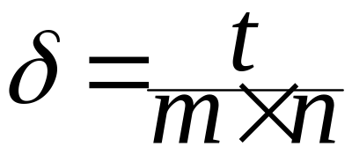
5.3 矩阵的压缩存储
稀疏矩阵
  值相同的元素或者零元素在矩阵中分布无规律
假设 m 行 n 列的矩阵含 t 个非零元素，则称
为稀疏因子。
通常认为 δ ≤ 0.05 的矩阵为稀疏矩阵。

Slide 16
稀疏矩阵时产生的问题:
零值元素占了很大空间;
2) 计算中进行很多和零值的运算，
遇除法，还需判别除数是否为零。

Slide 17
解决问题的原则:
尽可能少存储或不存储零值元素；
尽可能减少没有实际意义的运算；
操作方便。 即：
尽可能快地找到与下标值(i，j)对应的元素，
尽可能快地找到同一行（列）的非零元素。

Slide 18
随机稀疏矩阵的压缩存储方法:
一、三元组顺序表
二、行逻辑联接的顺序表
三、 十字链表

Slide 19
一、三元组顺序表
#define MAXSIZE 12500
typedef struct {
int i, j; //该非零元的行下标和列下标
ElemType e; // 该非零元的值
} Triple; // 三元组类型
typedef struct {
Triple data[MAXSIZE + 1]; //data[0]未用
int mu, nu, tu;
} TSMatrix; // 稀疏矩阵类型

Slide 20
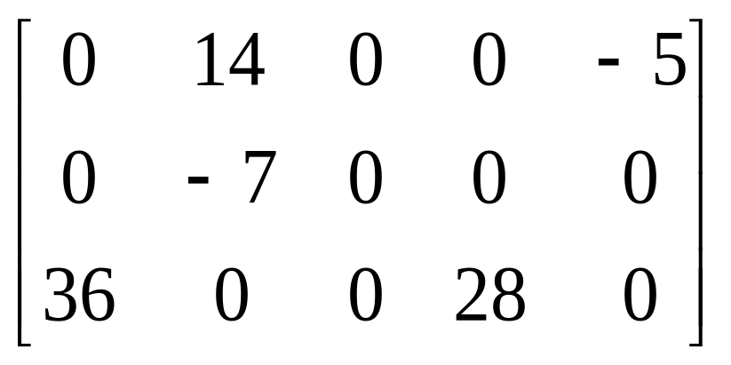
矩阵的“三元组”表示
1 2 14
1 5 -5
2 2 -7
3 1 36
3 4 28

Slide 21
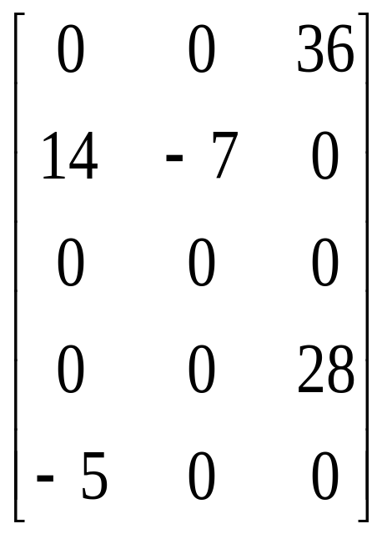
如何求转置矩阵？

Slide 22
用常规的二维数组表示时的算法
for (col=1; col<=nu; ++col)
for (row=1; row<=mu; ++row)
T[col][row] = M[row][col];
其时间复杂度为: O(mu×nu)

Slide 23
用“三元组”表示时如何实现？
1 2 14
1 3 36
1 5 -5
2 1 14
2 2 -7
2 2 -7
3 1 36
4 3 28
3 4 28
5 1 -5

Slide 24
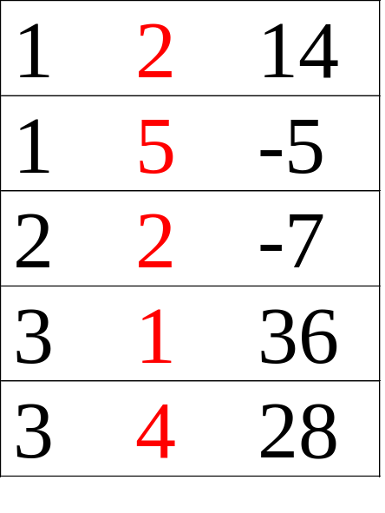
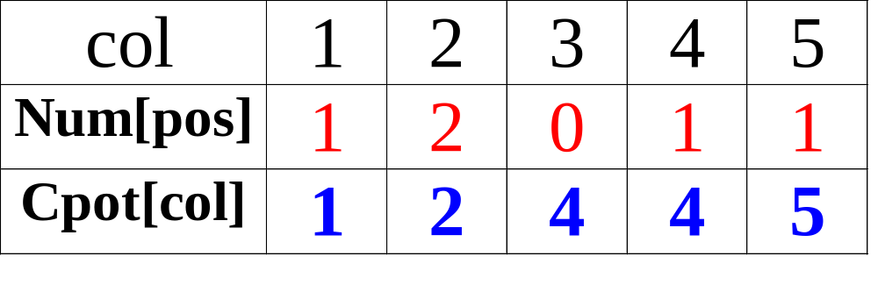
首先应该确定转置后每一行的第一个非零元在三元组中的位置。
第COL列非零元素个数
第col列第一个非零元素在结果中的位置
cpot[1] = 1;
for (col=2; col<=M.nu; ++col)
cpot[col] = cpot[col-1] + num[col-1];

Slide 25
Status FastTransposeSMatrix(TSMatrix M, TSMatrix &T){
T.mu = M.nu; T.nu = M.mu; T.tu = M.tu;
if (T.tu) {
for (col=1; col<=M.nu; ++col) num[col] = 0;
for (t=1; t<=M.tu; ++t) ++num[M.data[t].j];
cpot[1] = 1;
for (col=2; col<=M.nu; ++col)
cpot[col] = cpot[col-1] + num[col-1];
for (p=1; p<=M.tu; ++p) { }
} // if
return OK;
} // FastTransposeSMatrix
转置矩阵元素

Slide 26
Col = M.data[p].j;
q = cpot[col];
T.data[q].i = M.data[p].j;
T.data[q].j = M.data[p].i;
T.data[q].e = M.data[p].e;
++cpot[col]

Slide 27
分析算法FastTransposeSMatrix的时间复杂度：
for (col=1; col<=M.nu; ++col) … …
for (t=1; t<=M.tu; ++t) … …
for (col=2; col<=M.nu; ++col) … …
for (p=1; p<=M.tu; ++p) … …
时间复杂度为: O(M.nu+M.tu)

Slide 28
二、行逻辑联接的顺序表
三元组顺序表又称有序的双下标法，特点是非零元在表中按行序有序存储，因此便于进行依行顺序处理矩阵运算。然而，若需随机存取某一行中的非零元，则需从头开始进行查找。

Slide 29
修改前述的稀疏矩阵的结构定义，增加一个数据成员rpos，其值在稀疏矩阵的初始化函数中确定。
#define MAXSIZE 500
typedef struct {
Triple data[MAXSIZE + 1];
int rpos[MAXMN + 1];
//各行第一个非零元素的位置
int mu, nu, tu;
} RLSMatrix; // 行逻辑链接顺序表类型

Slide 30
例如：给定一组下标，求矩阵的元素值
ElemType value(RLSMatrix M, int r, int c) {
p = M.rpos[r];
while (M.data[p].i==r &&M.data[p].j < c)
p++;
if (M.data[p].i==r && M.data[p].j==c)
return M.data[p].e;
else return 0;
} // value

Slide 31
矩阵乘法的经典算法:
for (i=1; i<=m1; ++i)
for (j=1; j<=n2; ++j) {
Q[i][j] = 0;
for (k=1; k<=n1; ++k)
Q[i][j] += M[i][k] * N[k][j];
}
其时间复杂度为: O(m1×n2×n1)

Slide 32
两个稀疏矩阵相乘（Q=M×N）
的过程可大致描述如下：
Q初始化；
if (Q是非零矩阵) { // 逐行求积
for (arow=1; arow<=M.mu; ++arow) {
// 处理M的每一行
ctemp[] = 0; // 累加器清零
计算Q中第arow行的积并存入ctemp[] 中；
将ctemp[] 中非零元压缩存储到Q.data；
} // for arow
} // if

Slide 33
Status MultSMatrix
(RLSMatrix M, RLSMatrix N, RLSMatrix &Q) {
if (M.nu != N.mu) return ERROR;
Q.mu = M.mu; Q.nu = N.nu; Q.tu = 0;
if (M.tu*N.tu != 0) { // Q是非零矩阵
for (arow=1; arow<=M.mu; ++arow) {
…… // 处理M的每一行
} // for arow
} // if
return OK;
} // MultSMatrix

Slide 34
ctemp[] = 0; // 当前行各元素累加器清零
Q.rpos[arow] = Q.tu+1;
if (arow<M.mu) tp=M.rpos[arow+1] //arow行最后一元素上界
else tp=M.tu+1;
for (p=M.rpos[arow]; p<tp; ++p) {
//对当前行中每一个非零元素
brow=M.data[p].j; //找在N中的对应行号
if (brow < N.nu ) t = N.rpos[brow+1];
else { t = N.tu+1 }
for (q=N.rpos[brow]; q< t; ++q) {
ccol = N.data[q].j; // 乘积元素在Q中列号
ctemp[ccol] += M.data[p].e * N.data[q].e;
} // for q
} // 求得Q中第crow( =arow)行的非零元素
处理 的每一行
M

Slide 35
for (ccol=1; ccol<=Q.nu; ++ccol) //压缩存储该行非零元素
if (ctemp[ccol]) { //乘积不为0，但可能累加为0
if (++Q.tu > MAXSIZE)
return ERROR;
Q.data[Q.tu] = {arow, ccol, ctemp[ccol]}; //存储三元组
} // if
} for
处理 的每一行
M

Slide 36
分析上述算法的时间复杂度
累加器ctemp初始化的时间复杂度为Ο(M.mu×N.nu)，
求Q的所有非零元的时间复杂度为Ο(M.tu×N.tu/N.mu)，
进行压缩存储的时间复杂度为Ο(M.mu×N.nu)，
总的时间复杂度就是
Ο(M.mu×N.nu+M.tu×N.tu/N.mu)。
若M是m行n列的稀疏矩阵，N是n行p列的稀疏矩阵，
则M中非零元的个数 M.tu = δ_{M}×m×n，
N中非零元的个数 N.tu = δ_{N}×n×p，
相乘算法的时间复杂度就是 Ο(m×p×(1+nδ_{M}δ_{N})) ，
当δ_{M}<0.05 和δ_{N}<0.05及 n <1000时，
相乘算法的时间复杂度就相当于 Ο(m×p)。

Slide 37
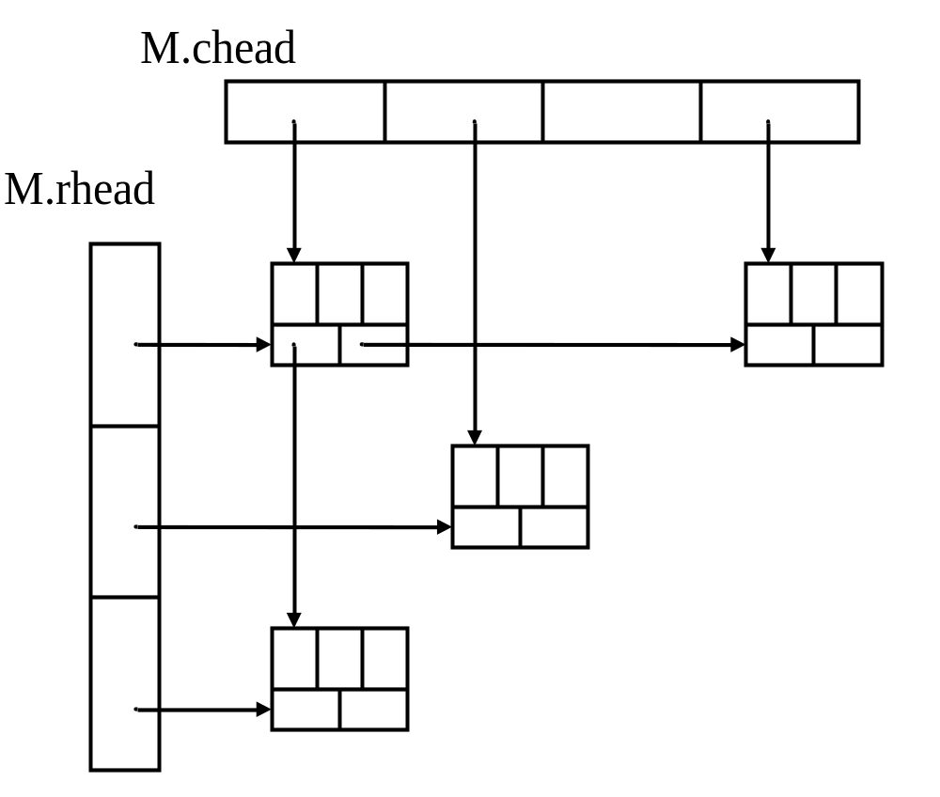
三、 十字链表
^
1
1
3
1
4
5
^
^
2
2
-1
^
^
3 0 0 5
0 -1 0 0
2 0 0 0
3
1
2
^
^

Slide 38
稀疏矩阵十字链表建立算法
typedef struct OLNode {
int i, j;
ElemType e;
struct OLNode *right, *down;
} OLNode, *Olink;
typedef struct {
Olink *rhead, *chead;
int mu, nu, tu;
} CrossList;

Slide 39
Status CreateSMatrix_OL(CrossList &M) {
if (M) free(M);
scanf(&m, &n, &t); //输入行、列、非零值
M.mu=m; M.nu=n; M.tu=t;
if (!(M.rhead=(OLink *)
malloc((m+1)*sizeof(OLink))))
exit(OVERFLOW);
if (!(M.chead=(OLink *)
malloc((n+1)*sizeof(OLink))))
exit(OVERFLOW);
M.rhead[ ] = M.chead[ ] = NULL;

Slide 40
for (scanf(&i,&j,&e); i!=0; scanf(&i,&j,&e)) {
if (!(p=(OLNode *)malloc(sizeof(OLNode))))
exit(OVERGLOW);
p->i=i; p->j=j; p->e=e; //生成结点
if (M.rhead[i]==NULL || M.rhead[i]->j > j) {
p->right=M.rhead[i]; //插入表首
M.rhead[i]=p;
} else { //寻找在行表中的插入位置
for (q=M.rhead[i]; (q->right)&&q->right->j<j;
q=q->right);

Slide 41
p->right=q->right; //进行行插入
q->right=p; }
if (M.chead[j]==NULL || M.chead[j]->i >i) {
p->down=M.chead[j]; //插入列首
M.chead[j]=p;
} else { //寻找在列表中的插入位置
for (q=M.chead[j]; (q->down)&&q->down->i<i;
q=q->down);
p->down=q->down; q->down=p; } //进行列插入
}
return OK;
}

Slide 42
5.4 广义表的类型定义
ADT Glist {
数据对象：D＝{e_{i} | i=1,2,..,n; n≥0;
e_{i}∈AtomSet 或 e_{i}∈GList,
AtomSet为某个数据对象 }
数据关系：
LR＝{<e_{i-1}, e_{i} >| e_{i-1} ,e_{i}∈D, 2≤i≤n}
} ADT Glist
基本操作:

Slide 43
• 结构的创建和销毁
InitGList(&L); DestroyGList(&L);
CreateGList(&L, S); CopyGList(&T, L);
基本操作
• 状态函数
GListLength(L); GListDepth(L);
GListEmpty(L); GetHead(L); GetTail(L);
• 插入和删除操作
InsertFirst_GL(&L, e);
DeleteFirst_GL(&L, &e);
• 遍历
Traverse_GL(L, Visit());

Slide 44
广义表是递归定义的线性结构，
LS = ( a₁, a₂, ⋅⋅⋅, a_{n} )
其中：a_{i} 或为原子 或为广义表
例如: A = ( )
B = (e)
C = (a, (b, c, d))
D = (A, B, C)
E = (a, E) = (a, (a, (a, ⋅⋅⋅ , ) ) )

Slide 45
广义表是一个多层次的线性结构
例如：
F
F=(G, H)
其中:
G=(a, (b, c))
H=(d, (e))
G
H
a
( )
d
( )
b
c
e

Slide 46
广义表 LS = ( a₁, a₂, …, a_{n} )的结构特点:
1) 广义表中的数据元素有相对次序；
2) 广义表长度定义为最外层包含元素个数；
3) 广义表深度定义为所含括弧的重数；
注意：“原子”的深度为 0
“空表”的深度为 1
4) 广义表可以共享；
5) 广义表可以是一个递归的表。

Slide 47
6) 任何一个非空广义表 LS = ( a1, a2, …, an)
均可分解为
表头 Head(LS) = a1 和
表尾 Tail(LS) = ( a2, …, an) 两部分。
例如: T = ((a, (b, c))，H ) S = (a, (b, c))
Head( T ) = ((a, (b, c)) Tail( T ) = ( H )
Head( S ) = a Tail( S ) = ( ( b, c) )
Head( (( b, c)) ) = ( b, c) Tail( (( b, c)) ) = ( )
Head( ( b, c) ) = b Tail( ( b, c) ) = ( c )
Head( ( c ) ) = c Tail( ( c ) ) = ( )

Slide 48
5.5 广义表的表示方法
通常采用头、尾指针的链表结构
表结点:
原子结点：
tag=1 hp tp
tag=0 data

Slide 49
构造存储结构的两种分析方法:
1) 表头、表尾分析法：
空表 ls=NIL
非空表 ls
指向表尾的指针
tag=1
指向表头的指针
若表头为原子，则为
tag=0 data
否则，依次类推。

Slide 50
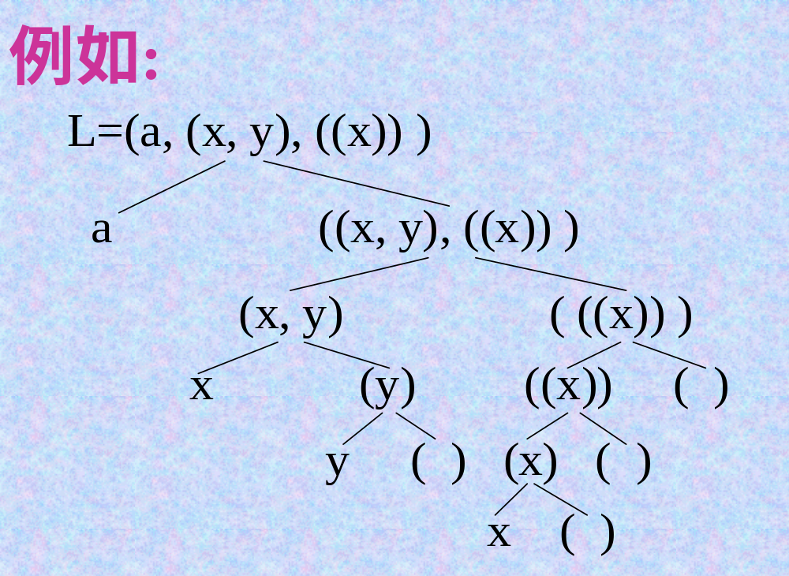

Slide 51
L = ( )
L = ( a, ( x, y ), ( ( x ) ) )
a
( x, y )
( )
( )
x
L
1
1
∧
1
1
∧
0 a
1
∧
1
0 x

Slide 52
2) 子表分析法：
空表 ls=NIL
非空表
ls
…
∧
1
1
1
指向子表1
的指针
指向子表2
的指针
指向子表n
的指针
若子表为原子，则为
tag=0 data
否则，依次类推。

Slide 53
例如:
LS=( a, (x,y), ((x)) )
ls
∧
a (x, y) ((x))

Slide 54
广义表的另一种存储结构
表结点:
原子结点：
tag=1 hp tp
tag=0 atom tp
P.110 图5.11

Slide 55
5.6 广义表操作的递归函数
递归函数
一个含直接或间接调用本函数语句的函数被称之为递归函数，它必须满足以下两个条件：
1)在每一次调用自己时，必须是(在某
种意义上)更接近于解;
2)必须有一个终止处理或计算的准则。

Slide 56
例如: hanoi塔的递归函数
void hanoi (int n, char x, char y, char z)
{
if (n==1)
move(x, 1, z);
else {
hanoi(n-1, x, z, y);
move(x, n, z);
hanoi(n-1, y, x, z);
}
}

Slide 57
如何设计递归函数？
一、分治法 (Divide and Conquer)
(又称分割求解法)
二、后置递归法(Postponing the work)
三、回溯法(Backtracking)

Slide 58
分治法的设计思想为:
对于一个输入规模为 n 的函数或问题，
用某种方法把输入分割成 k(1<k≤n)个子集，
从而产生 k个子问题，分别求解这 k个问题，
得出k 个问题的子解，再用某种方法把它们
组合成原来问题的解。若子问题还相当大，
则可以反复使用分治法，直至最后所分得
的子问题足够小，以至可以直接求解为止。

Slide 59
在利用分治法求解时，所得子问题的类型常常和原问题相同，因而很自然地导致递归求解。

Slide 60
例如
hanoi塔问题: Hanoi(n, x, y, z)
将 n 个盘分成两个子集(1至n-1 和 n )，从而产生下列三个子问题：
1) 将1至n-1号盘从 x 轴移动至 y 轴；
可递归求解 Hanoi(n-1, x, z, y)
2) 将 n号盘从 x 轴移动至 z 轴；
3) 将1至n-1号盘从y轴移动至z轴；
可递归求解 Hanoi(n-1, y, x, z)

Slide 61
广义表从结构上可以分解成
广义表 = 表头 + 表尾
或者
广义表 =
子表1 + 子表2 + ··· + 子表n
因此常利用分治法求解之。
算法设计的关键问题是，如何将k个子问题的解组合成原问题的解。

Slide 62
广义表的头尾链表存储表示：
typedef enum {ATOM, LIST} ElemTag;
// ATOM==0:原子, LIST==1:子表
typedef struct GLNode {
ElemTag tag; // 标志域
union{
AtomType atom; // 原子结点的数据域
struct {struct GLNode *hp, *tp;} ptr;
};
} *GList
表结点
tag=1
hp tp
ptr

Slide 63
例一 求广义表的深度
例二 复制广义表
例三 创建广义表的存储结构

Slide 64
例一 求广义表的深度
将广义表分解成 n 个子表，分别(递归)求得每个子表的深度
广义表的深度=Max {子表的深度} +1
可以直接求解的两种简单情况为：
空表的深度 = 1
原子的深度 = 0

Slide 65
int GlistDepth(Glist L) {
// 返回指针L所指的广义表的深度
for (max=0, pp=L; pp; pp=pp->ptr.tp){
dep = GlistDepth(pp->ptr.hp);
if (dep > max) max = dep;
}
return max + 1;
} // GlistDepth
if (!L) return 1;
if (L->tag == ATOM) return 0;
终止条件

Slide 66
例如:
pp
pp
pp
L
…
∧
1
1
1
pp->ptr.hp
pp->ptr.hp
pp->ptr.hp
for (max=0, pp=L; pp; pp=pp->ptr.tp){
dep = GlistDepth(pp->ptr.hp);
if (dep > max) max = dep;
}

Slide 67
例二 复制广义表
将广义表分解成表头和表尾两部分，分别(递归)复制求得新的表头和表尾，
新的广义表由新的表头和表尾构成。
可以直接求解的两种简单情况为：
空表复制求得的新表自然也是空表;
原子结点可以直接复制求得。

Slide 68
复制求广义表的算法描述如下:
若 ls= NIL 则 newls = NIL
否则
构造结点 newls,
由 表头ls->ptr.hp 复制得 newhp
由 表尾 ls->ptr.tp 复制得 newtp
并使 newls->ptr.hp = newhp,
newls->ptr.tp = newtp

Slide 69
Status CopyGList(Glist &T, Glist L) {
if (!L) T = NULL; // 复制空表
else {
if ( !(T = (Glist)malloc(sizeof(GLNode))) )
exit(OVERFLOW); // 建表结点
T->tag = L->tag;
if (L->tag == ATOM)
T->atom = L->atom; // 复制单原子结点
else { }
} // else
return OK;
} // CopyGList
分别复制表头和表尾

Slide 70
CopyGList(T->ptr.hp, L->ptr.hp);
// 复制求得表头T->ptr.hp的一个副本L->ptr.hp
CopyGList(T->ptr.tp, L->ptr.tp);
// 复制求得表尾T->ptr.tp 的一个副本L->ptr.tp

Slide 71
例三 创建广义表的存储结构
对应广义表的不同定义方法，相应地有不同的创建存储结构的算法。

Slide 72
假设以字符串 S = ′(a₁, a₂, ⋅⋅⋅, a_{n} )′ 的形式定义广义表 L，建立相应的存储结构。
由于S中的每个子串a_{i}定义 L 的一个子表，从而产生 n 个子问题，即分别由这 n个子串 (递归)建立 n 个子表，再组合成一个广义表。
可以直接求解的两种简单情况为：
由串′( )′建立的广义表是空表；
由单字符建立的子表只是一个原子结点。

Slide 73
如何由子表组合成一个广义表？
首先分析广义表和子表在存储结构中的关系。
先看第一个子表和广义表的关系:
指向广义表
的头指针
L
1
指向第一个
子表的头指针

Slide 74
再看相邻两个子表之间的关系:
1
1
指向第i个
子表的头指针
指向第i+1个
子表的头指针
可见，两者之间通过表结点相链接。

Slide 75
若 S = ′( )′ 则 L = NIL；
否则，构造第一个表结点 *L，
并从串S中分解出第一个子串a₁，对应创建第一个子广义表 L->ptr.hp；
若剩余串非空，则构造第二个表结点 L->ptr.tp，并从串S中分解出第二个子串 a₂，对应创建第二个子广义表 ……；
依次类推，直至剩余串为空串止。

Slide 76
void CreateGList(Glist &L, String S) {
if (S为空串) L = NULL; // 创建空表
else {
if (!(L=(GList)malloc(sizeof(GLNode))))//建表结点
exit(OVERFLOW);
if (StrLength(S)==1) {L->tag=ATOM; L->atom=S;}
else {
L->tag=LIST; p=L;
sub=SubString(S,2,StrLength(S)-2); //去S外层括弧
p->ptr.tp = NULL; // 表尾为空表
} //else
}// else
return OK;
} //CreateGList
由sub中所含n个子串建立n个子表;

Slide 77
do {
sever(sub, hsub); // 分离出表头子串hsub=a_{i}
CreateGList(p->ptr.hp, hsub); q = p;
if (!StrEmpty(sub)) { //表尾不空
if (!(p=(GLNode *)malloc(sizeof(GLNode))))
exit(OVERFLOW);
p->tag = LIST; q->ptr.tp = p;
}
} while (!StrEmpty(sub));

Slide 78
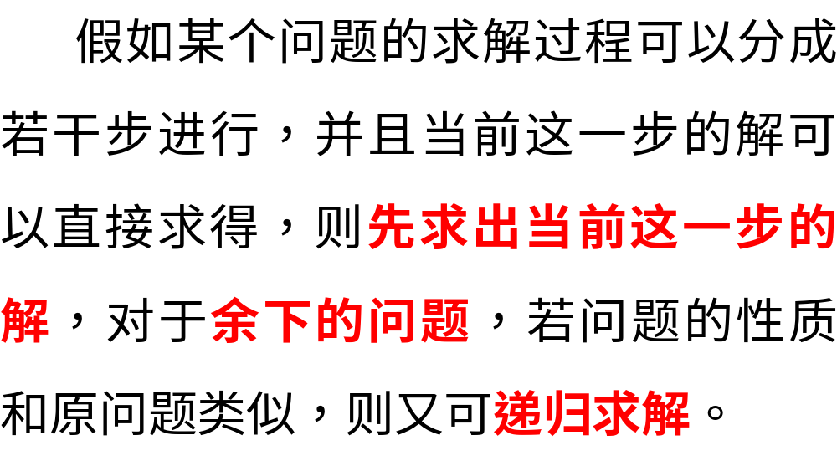
后置递归的设计思想为:

Slide 79
递归的终结状态是，当前的问题可以直接求解，对原问题而言，则是已走到了求解的最后一步。
链表是可以如此求解的一个典型例子。
例如：编写“删除单链表中所有值为x 的数据元素”的算法。

Slide 80
分析:
1) 单链表是一种顺序结构，必须从第一个结点起，逐个检查每个结点的数据元素；
2) 从另一角度看，链表又是一个递归结构，若 L 是线性链表 (a₁, a₂, …, a_{n}) 的头指针，则 L->next是线性链表 (a₂, …, a_{n})的头指针。

Slide 81
例如:
已知下列链表
L
…
∧
a₁
a₂
a₃
a_{n}
1) “a₁=x”，则 L 仍为删除 x 后的链表头指针
p=L->next
L
…
∧
a₁
a₂
a₃
a_{n}
L->next=p->next
2) “a₁≠x”，则余下问题是考虑以 L->next 为头指针的链表
L->next
L
…
∧
a₁
a₂
a₃
a_{n}
a₁

Slide 82
void delete(LinkList &L, ElemType x) {
// 删除以L为头指针的带头结点的单链表中
// 所有值为x的数据元素
if (L->next) {
if (L->next->data==x) {
p=L->next; L->next=p->next;
free(p); delete(L, x);
}
else delete(L->next, x);
}
} // delete

Slide 83
回溯法是一种“穷举”方法。其基本思想为：
假设问题的解为 n 元组 (x₁, x₂, …, x_{n})，
其中 x_{i} 取值于集合 S_{i}。
n 元组的子组 (x₁, x₂, …, x_{i}) (i<n) 称为部分解，应满足一定的约束条件。
对于已求得的部分解 (x₁, x₂, …, x_{i}) ，
若在添加 x_{i+1}∈S_{i+1} 之后仍然满足约束条件，则得到一个新的部分解 (x₁, x₂, …, x_{i+1}) ,之后继续添加 x_{i+2}∈S_{i+2} 并检查之。

Slide 84
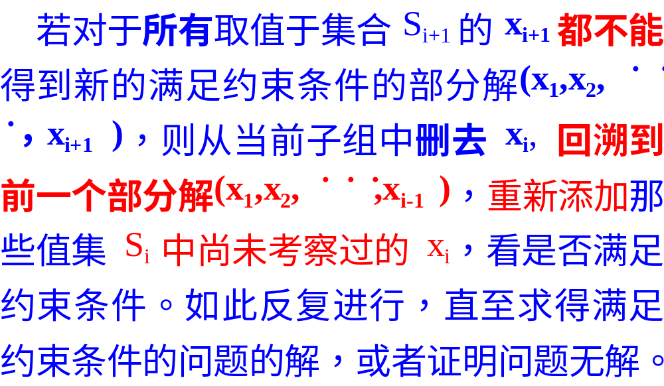

Slide 85
本章小结
了解数组的存储表示方法，并掌握数组在 以行为主的存储结构中的地址计算方法。
2. 掌握对特殊矩阵进行压缩存储时的下标变换公式。
3. 了解稀疏矩阵的两类压缩存储方法的特点和适用范围，领会以三元组表示稀疏矩阵时进行矩阵运算采用的处理方法。

Slide 86
本章小结
4.掌握广义表的结构特点及其存储表示方 法.两种分析方法：将一个非空广义表分解为表头和表尾两部分或者分解为n个子表。
5. 学习利用分治法的算法设计思想编制递归算法的方法。

Slide 87


下课了……
休息一会儿……
研
究

